Slide 1

Kondratyuk Dmitriy
(NTU Donetsk)
(Part I)
Кафедра КІ, факультет КНТ, ДонНТУ

Slide 2

Кваліфікаційна магістерська робота Кондратюка Д.С. на тему
«Дослідження алгоритмів маршрутизації в бездротових IP-мережах»
2
Goal
Routing algorithm based on AODV adapted to DTN in MANETs with Mesh topology.
Actuality and practicality
Present MANETs needs routing:
with minimal additional latencies and flooding;
with fastest topology changes reaction.
Future global MANETs and other DTNs may need routing:
with long paths;
with global broadcast control (QSPN-like, to “avoid” EGP).
Tasks
Routing algorithms analysis
Primary algorithms development
Secondary algorithms development
Analysis of result algorithms and comparison with basic
Novelty
Was developed new routing algorithm, that uses combination of distance-vector routing (based on AODV with long paths) and local logic coordinates routing without landmarks (versus LCR, BVR), routing table advantage (on local areas of route), transit IP-addresses accumulation (versus DSR).
Кафедра КІ, факультет КНІТ, ДонНТУ

Slide 3
Кваліфікаційна магістерська робота Кондратюка Д.С. на тему
«Дослідження алгоритмів маршрутизації в бездротових IP-мережах»
Developed algorithm include primary and secondary algorithms.
Primary algorithms realize improved distance vector routing (based on AODV) and consist of several phases:
Route establishment;
Route maintenance;
  Area Repair;
  Destination Correction;
Route Update.
Secondary algorithms:
local logic coordinates routing
local logic coordinates scaling
broadcast restriction
Кафедра КІ, факультет КНІТ, ДонНТУ

Slide 4








Кваліфікаційна магістерська робота Кондратюка Д.С. на тему
«Дослідження алгоритмів маршрутизації в бездротових IP-мережах»
When destination receive RREQ, it’s send RREP
If route needed, originator send broadcast RREQ
If route was dropped, originator receive RERR, updates sequence number and repeats search
Transit nodes add originator to their route tables for reverse path.
Кафедра КІ, факультет КНІТ, ДонНТУ

Slide 5



Кваліфікаційна магістерська робота Кондратюка Д.С. на тему
«Дослідження алгоритмів маршрутизації в бездротових IP-мережах»
Experimental AODV “Local Repair” send RREQ to destination from node, that detect broken link (restorer) with updated sequence number. RREP will sent only by destination, because only it “have” new sequence number!
New algorithm distinguishes situation when moved chain of route or moved the destination. It initiates respectively repair or correction phases
Кафедра КІ, факультет КНІТ, ДонНТУ

Slide 6
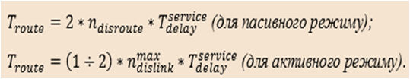
Кваліфікаційна магістерська робота Кондратюка Д.С. на тему
«Дослідження алгоритмів маршрутизації в бездротових IP-мережах»
On repair phase restorer search the chains from broken route (RREQ without updating sequence number and with small TTL)
If in the same time destination was moved, correction of the route work parallel with sequence number updating. If last chain find moved destination on area repair phase it updates sequence number.
Кафедра КІ, факультет КНІТ, ДонНТУ

Slide 7



Кваліфікаційна магістерська робота Кондратюка Д.С. на тему
«Дослідження алгоритмів маршрутизації в бездротових IP-мережах»
Similar to AODV Local Repair, but:
Moved Destination Node send broadcast hello with small TTL;
Additional checking for path optimality (comparison for destination metric from different chains when Hello received).
For minimum optimal route deviation, new route sets from most left chain. If destination moved too far, it may use ERS or return to broadcast RREQ from originator.
Кафедра КІ, факультет КНІТ, ДонНТУ

Slide 8
Кваліфікаційна магістерська робота Кондратюка Д.С. на тему
«Дослідження алгоритмів маршрутизації в бездротових IP-мережах»
Active mode using by default. It begins repair when found broken link (or received broadcast hello from lost chain). All route localities repairing and correcting in the same time
Also, may use double-side repair:
If it has sleeping devices (it’s actual for ZigBee), repair must run only when packet proceed:
Кафедра КІ, факультет КНІТ, ДонНТУ

Slide 9
Кваліфікаційна магістерська робота Кондратюка Д.С. на тему
«Дослідження алгоритмів маршрутизації в бездротових IP-мережах»
Transit table associate route to originator with route to destination.
It may be necessary to
Determine route to originator for RERR message in active mode
Determine routes to repair
Determine chain removing
For some unusual situations
Have RREQ tree number (as tree address in ZigBee) for distinguish alternate route’s chains.
Also necessary to local logical coordinates routing.
Кафедра КІ, факультет КНІТ, ДонНТУ

Slide 10
Кваліфікаційна магістерська робота Кондратюка Д.С. на тему
«Дослідження алгоритмів маршрутизації в бездротових IP-мережах»
4
During route establishment/repairing/updating network topology may change and reverse path of RREP can be damaged. Since active maintenance of all tree of RREQ routes has no sense, it need passive RREP path maintenance.
RREP path maintenance recursively generates secondary RREQ/RREP packets. This significantly increase topology changes adaptability, but generate additional (but localized) broadcast flood. So, it need to restrict nesting level of service packets generation.
Кафедра КІ, факультет КНІТ, ДонНТУ

Slide 11


Кваліфікаційна магістерська робота Кондратюка Д.С. на тему
«Дослідження алгоритмів маршрутизації в бездротових IP-мережах»
6
Used adapted criteria from queuing theory :
- Average service info stream ( , bit per second);
Route establishment latency ( , second).
Was researched dependence from metric and route chain moving possibility.
In order not to depend from networks physical characteristics was used dimensionless parameters:
Input:
n_dislink – average size of moved chains group;
n_disroute – moved chain count.
Output:
Latency (hops)
Service packets count
(formula for hexagonal Mesh)
Кафедра КІ, факультет КНІТ, ДонНТУ

Slide 12

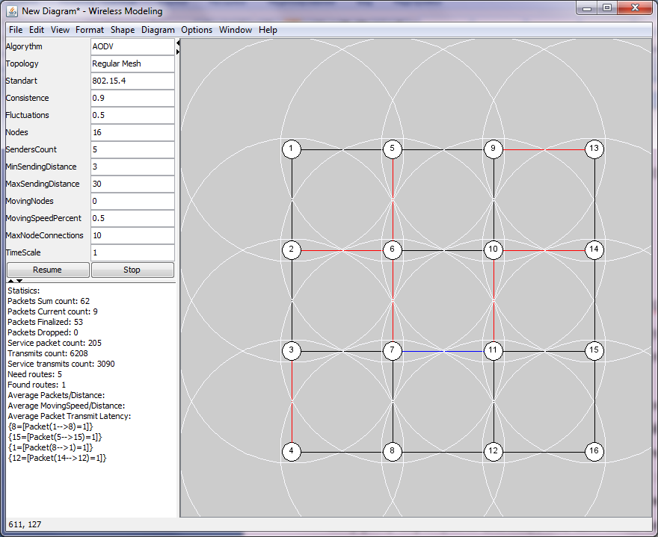
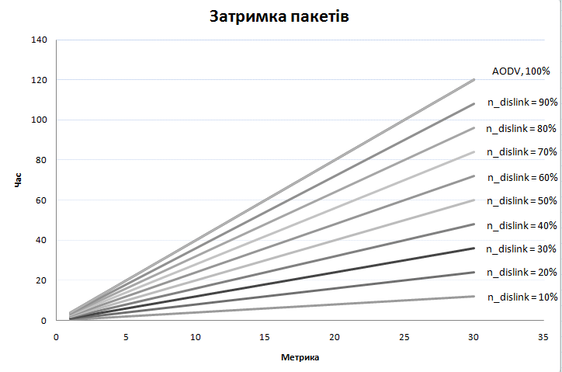

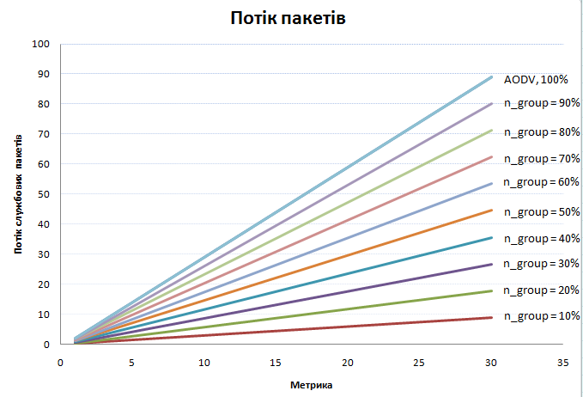
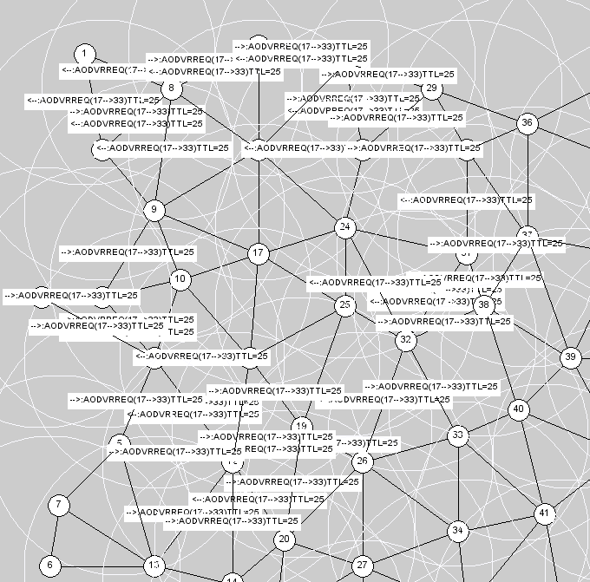
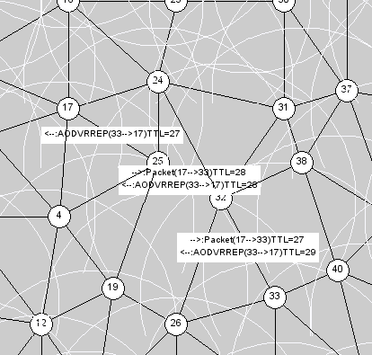
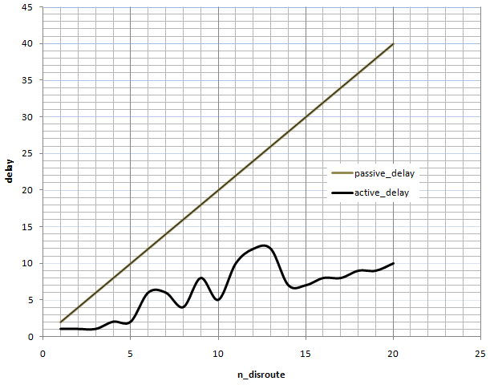
Кваліфікаційна магістерська робота Кондратюка Д.С. на тему
«Дослідження алгоритмів маршрутизації в бездротових IP-мережах»
6
Results:
Latency from metric (fixed moved chain group size) in passive mode
Was developed simulator
(Java + JGraph)
Average service packet count from metric (fixed group count)
Latency from moved chain count
(for passive and active mode)
Кафедра КІ, факультет КНІТ, ДонНТУ

Slide 13
Кваліфікаційна магістерська робота Кондратюка Д.С. на тему
«Дослідження алгоритмів маршрутизації в бездротових IP-мережах»
6
Benefits:
Lower packets latency
Lower and localized maintenance service traffic (with broadcast restriction)
Fastest topology changes reaction (and critical repair/update time)
Path length not limited by metric (for maintenance)
Lower hello-packets exchange frequency
But needs more memory for system tables and may increase service traffic (without broadcast restriction). Similarly to AODV, needs route update cycle. If using local logical coordinates (part II), don’t need periodic checking for more optimal route in Mesh (it will triggered by topology changes). Also, developed logical coordinates routing algorithm don’t need maintenance and routing table records on some local areas of the route (between direction change points).
Кафедра КІ, факультет КНІТ, ДонНТУ

